Slide 1


Slide 2






تعيين تلميذ(ة) للإجابة.
توجيهات و شرح التعليمات.
عرض فيديو.
المرور بين الصفوف للمساعدة و تصحيح الإنجازات.
عمل في ثنائيات.
نهاية الشريط، المرور إلى الشريحة الموالية.

Slide 3

تنظيم حصص الأسبوع
اليوم 4 -
اليوم1 -
أنشطة اعتيادية.
قراءة : استثمار النص.
الاستماع والتحدث : الإنتاج.
تمارين كتابية: البنيات اللغوية.
أنشطة اعتيادية.
معجم،
الاستماع والتحدث.
الطلاقة.
اليوم 5 -
اليوم 2 -
أنشطة اعتيادية.
الاستماع والتحدث : إعادة الإنتاج.
قراءة: استخلاص العبرة.
تعبير كتابي.
إملاء 2/2.
أنشطة اعتيادية.
الاستماع والتحدث : عناصر الحكاية .
خط ونقل.
اليوم 6 -
اليوم 3 -
أنشطة اعتيادية الطلاقة: توليف ودعم.
توليف ودعم.
قراءة إثرائية.
أنشطة اعتيادية.
الاستماع والتحدث : البنية السردية / تقديم الوضعية التواصلية.
قراءة: استراتيجية الفهم .
إملاء ½
Révision
Lecture offerte

Slide 4









هيكلة حصة اليوم
-01 انشطة اعتيادية
تحدي الطلاقة.
إملاء.
- 02استماع وتحدث
ورشة الاستماع (فرحة العطاء): عناصر الحكاية.
- 03قراءة
تنمية الطلاقة ـــــــ إستراتيجية المفردات.
خط ونقل-04
كتابة ونقل جمل بخط مقروء وجميل.

Slide 5

عند نهاية الحصة
على الأقل 80 % من المتعلمين سيكونون قادرين على:
قراءة فقرات بطلاقة في حدود 45 كلمة.
تعرف عناصر الحكاية؛
تعرف واستعمال إستراتيجية خريطة الكلمة لتنمية المفردات.
كتابة ونقل جملة بخط مقروء وجميل.

Slide 6

افتتاح الحصة
افتتاح الحصة
الترحيب وتدبير السلوك.
الأنشطة الاعتيادية: تحدي الطلاقة/ إملاء.

Slide 7



مرحبا بكم . سننطلق في حصة اللغة العربية.
اختــتام الحــصة
خط ونقل
قــــــــــــــــراءة
استـماع وتحدث
افتتاح الحصة

Slide 8


قبل أن نبدأ حصة اليوم سأخبركم عن شروط الحصول على نجمة التميز.
في كل حصة سيفوز ثلاثة منكم بالنجمة.
اختــتام الحــصة
خط ونقل
قــــــــــــــــراءة
استـماع وتحدث
افتتاح الحصة
أُنْصِتُ وأَنْتَبِهُ جَيِّداً للدَّرْسِ.
دونَ أَنْ أَقِفَ، أَرْفَعُ أُصْبُعي لِلْإجابَةِ.

Slide 9


ضعوا اللوحة على الطاولة، الدفتر والمقلمة في القمطر.
اختــتام الحــصة
خط ونقل
قــــــــــــــــراءة
استـماع وتحدث
افتتاح الحصة

Slide 10
انتبهوا جيدا كيف سأقرأ النصَّ.
اختــتام الحــصة
خط ونقل
قــــــــــــــــراءة
استـماع وتحدث
افتتاح الحصة
فَجْأَةً هَطَلَ ٱلْمَطَرُ بِغَزارَة . فَلَمْ أَسْتَطِعِ ٱلْخُروجَ لِلَّعِب .
حَضَرَ أَصْدِقائي إِلى ٱلْبَيْتِ فَٱمْتَلَأَ قَلْبي بِٱلْفَرَحِ لِأَنَّنا ٱجْتَمَعْنا مَعاً.
طَلَبْتُ مِنْ أُمّي أَنْ تُحْضِرَ لَنا ٱلْكُتُبَ وَٱلْوَسائِدَ لِنَجْلِسَ مُرْتَاحين. قَرَأْنا قِصَصاً كَثيرَةً، وَسافَرْنا مَعاً إِلى عالَمٍ بَعيدٍ، وَعِشْنا مُغامَراتٍ لا تَنْتَهي بَيْنَ صَفَحاتِ ٱلْكُتُب.

Slide 11

استعدوا للقراءة؛ أمامكم دقيقة من أجل قراءة صامتة للفقرة.
اختــتام الحــصة
خط ونقل
قــــــــــــــــراءة
استـماع وتحدث
افتتاح الحصة
فَجْأَةً هَطَلَ ٱلْمَطَرُ بِغَزارَة . فَلَمْ أَسْتَطِعِ ٱلْخُروجَ لِلَّعِب .
حَضَرَ أَصْدِقائي إِلى ٱلْبَيْتِ فَٱمْتَلَأَ قَلْبي بِٱلْفَرَحِ لِأَنَّنا ٱجْتَمَعْنا مَعاً.
طَلَبْتُ مِنْ أُمّي أَنْ تُحْضِرَ لَنا ٱلْكُتُبَ وَٱلْوَسائِدَ لِنَجْلِسَ مُرْتَاحين. قَرَأْنا قِصَصاً كَثيرَةً، وَسافَرْنا مَعاً إِلى عالَمٍ بَعيدٍ، وَعِشْنا مُغامَراتٍ لا تَنْتَهي بَيْنَ صَفَحاتِ ٱلْكُتُب.

Slide 12

التلميذ ....... قم إلى السبورة للقراءة . ويسجل الأستاذ على سجل الطلاقة.
اختــتام الحــصة
خط ونقل
قــــــــــــــــراءة
استـماع وتحدث
افتتاح الحصة
فَجْأَةً هَطَلَ ٱلْمَطَرُ بِغَزارَة . فَلَمْ أَسْتَطِعِ ٱلْخُروجَ لِلَّعِب .
حَضَرَ أَصْدِقائي إِلى ٱلْبَيْتِ فَٱمْتَلَأَ قَلْبي بِٱلْفَرَحِ لِأَنَّنا ٱجْتَمَعْنا مَعاً.
طَلَبْتُ مِنْ أُمّي أَنْ تُحْضِرَ لَنا ٱلْكُتُبَ وَٱلْوَسائِدَ لِنَجْلِسَ مُرْتَاحين. قَرَأْنا قِصَصاً كَثيرَةً، وَسافَرْنا مَعاً إِلى عالَمٍ بَعيدٍ، وَعِشْنا مُغامَراتٍ لا تَنْتَهي بَيْنَ صَفَحاتِ ٱلْكُتُب.

Slide 13

خذوا ألواحكم سأملي عليكم كلمات.
اختــتام الحــصة
خط ونقل
قــــــــــــــــراءة
استـماع وتحدث
افتتاح الحصة

Slide 14
سأقرأ الكلمات . من يقرأ الكلمات قبل أن تختفي؟ 
اختــتام الحــصة
خط ونقل
قــــــــــــــــراءة
استـماع وتحدث
افتتاح الحصة
إِلى ٱلْبَيْتِ
اِمْتَلَأَ

Slide 15
انظروا إلى الكلمتين جيدا.
اختــتام الحــصة
خط ونقل
قــــــــــــــــراءة
استـماع وتحدث
افتتاح الحصة
اِمْتَلَأَ

Slide 16
اكتبوا.
ينطق الأستاذ الكلمتين.
اختــتام الحــصة
خط ونقل
قــــــــــــــــراءة
استـماع وتحدث
افتتاح الحصة

Slide 17
ارفعوا الألواح، صححوا.
اختــتام الحــصة
خط ونقل
قــــــــــــــــراءة
استـماع وتحدث
افتتاح الحصة
اِمْتَلَأَ

Slide 18
انظروا إلى الكلمتين جيدا.
اختــتام الحــصة
خط ونقل
قــــــــــــــــراءة
استـماع وتحدث
افتتاح الحصة
إِلى ٱلْبَيْتِ

Slide 19
اكتبوا.
ينطق الأستاذ الكلمتين.
اختــتام الحــصة
خط ونقل
قــــــــــــــــراءة
استـماع وتحدث
افتتاح الحصة

Slide 20
ارفعوا الألواح، صححوا.
اختــتام الحــصة
خط ونقل
قــــــــــــــــراءة
استـماع وتحدث
افتتاح الحصة
إِلى ٱلْبَيْتِ

Slide 21
استماع وتحدث
استماع وتحدث
ورشة الاستماع (فرحة العطاء): عناصر الحكاية.

Slide 22

من يذكرنا بعنوان حكايتنا لهذا الأسبوع؟
اختــتام الحــصة
خط ونقل
قــــــــــــــــراءة
استـماع وتحدث
افتتاح الحصة

Slide 23
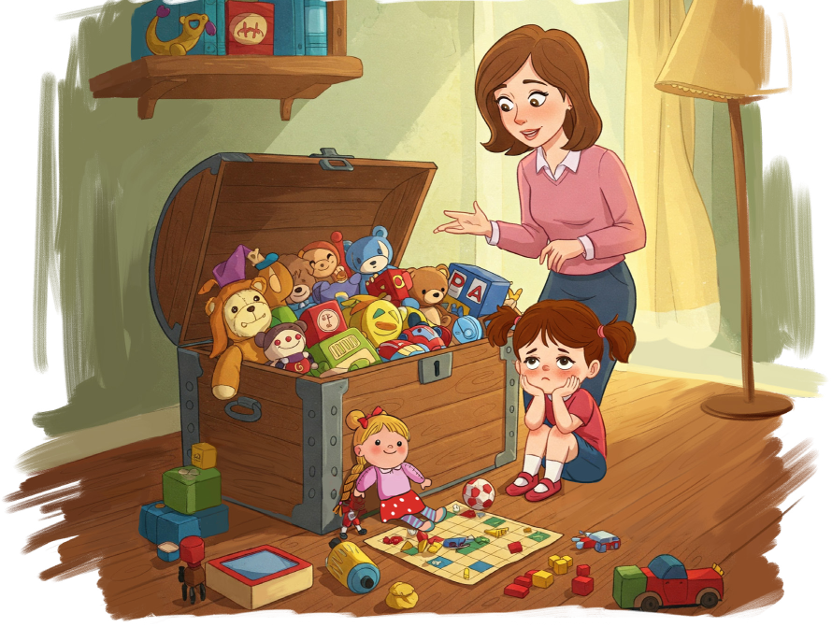
سنتعرف اليوم على عناصر الحكاية. شخصياتها وزمانها ومكانها. استعدوا للاستماع.
اختــتام الحــصة
خط ونقل
قــــــــــــــــراءة
استـماع وتحدث
افتتاح الحصة

Slide 24

عرض فيديو الحكاية.
اختــتام الحــصة
خط ونقل
قــــــــــــــــراءة
استـماع وتحدث
افتتاح الحصة

Slide 25
نستخرج شخصيات الحكاية ـــ ما اسم الطفلة التي تدور حولها أحداث الحكاية؟
اختــتام الحــصة
خط ونقل
قــــــــــــــــراءة
استـماع وتحدث
افتتاح الحصة

Slide 26

ليلى هي الشخصية الرئيسية في الحكاية. رددوا.
اختــتام الحــصة
خط ونقل
قــــــــــــــــراءة
استـماع وتحدث
افتتاح الحصة
لَيْلى

Slide 27
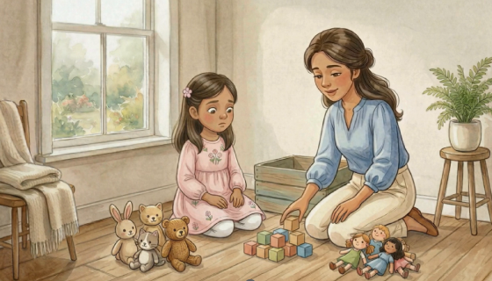
من ساعد ليلى في تنظيم الألعاب؟
اختــتام الحــصة
خط ونقل
قــــــــــــــــراءة
استـماع وتحدث
افتتاح الحصة

Slide 28
الأم هي التي ساعدت ليلى في تنظيم الألعاب. رددوا.
اختــتام الحــصة
خط ونقل
قــــــــــــــــراءة
استـماع وتحدث
افتتاح الحصة
اَلْأُمُّ

Slide 29
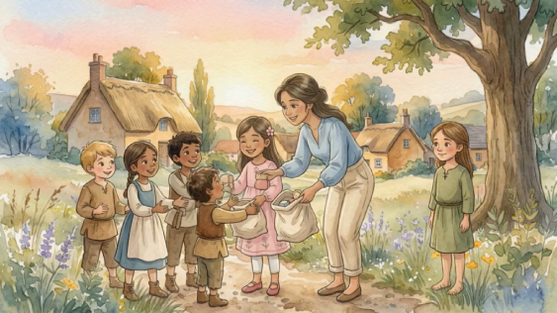
من استفاد من ألعاب ليلى؟
اختــتام الحــصة
خط ونقل
قــــــــــــــــراءة
استـماع وتحدث
افتتاح الحصة

Slide 30
أطفال القرية هم الذين استفادوا من ألعاب ليلى وفرحوا بها كثيرا. رددوا.
اختــتام الحــصة
خط ونقل
قــــــــــــــــراءة
استـماع وتحدث
افتتاح الحصة
أَطْفالُ ٱلْقَرْيَةِ

Slide 31
استخرجنا شخصيات الحكاية. من الشخصيات الأخرى التي لم نذكرها؟
اختــتام الحــصة
خط ونقل
قــــــــــــــــراءة
استـماع وتحدث
افتتاح الحصة
شَخْصِياتُ ٱلْحِكايَةِ
أَطْفالُ ٱلْقَرْيَةِ
لَيْلى
اَلْأَمُّ

Slide 32
أين كانت ليلى تضع ألعابها؟ إلى أين توجهت ليلى ووالدتها في الصباح الباكر؟
اختــتام الحــصة
خط ونقل
قــــــــــــــــراءة
استـماع وتحدث
افتتاح الحصة
اَلْمَكانُ
قَرْيَةٌ مُجاوِرَةٌ
صُنْدوقُ ٱلْأَلْعابِ

Slide 33
سنحدد زمن أحداث الحكاية؟
اختــتام الحــصة
خط ونقل
قــــــــــــــــراءة
استـماع وتحدث
افتتاح الحصة
اَلزَّمـــــانُ
؟

Slide 34
متى وقعت أحداث الحكاية قبل عيد الميلاد أم بعده؟ متى ذهبتا إلى القرية المجاورة ؟
اختــتام الحــصة
خط ونقل
قــــــــــــــــراءة
استـماع وتحدث
افتتاح الحصة
اَلزَّمـــــانُ
في ٱلصَّباحِ ٱلْباكِرِ
قَبْلَ عيدِ ٱلْميلادِ

Slide 35
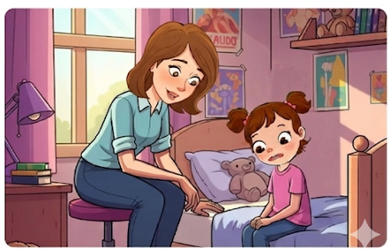
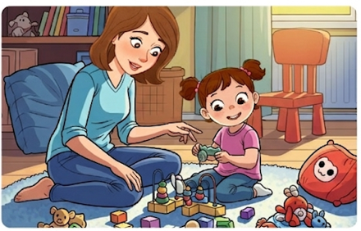
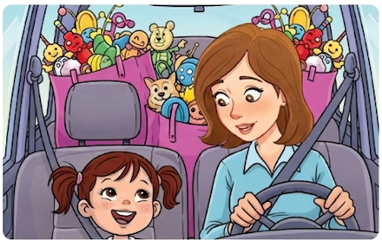
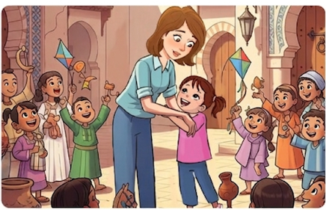
والآن لنتذكر بعض الأحداث التي عاشتها ليلى في هذه الحكاية.
اختــتام الحــصة
خط ونقل
قــــــــــــــــراءة
استـماع وتحدث
افتتاح الحصة

Slide 36
ماذا حدث في بداية الحكاية؟ ماذا طلبت الأم من ليلى؟ لماذا شعرت بالحزن؟
اختــتام الحــصة
خط ونقل
قــــــــــــــــراءة
استـماع وتحدث
افتتاح الحصة

Slide 37
ماذا حدث بعد ذلك؟ ماذا اقترحت الأم؟ ماذا فعلت ليلى بألعابها؟ كيف قسمتها؟
اختــتام الحــصة
خط ونقل
قــــــــــــــــراءة
استـماع وتحدث
افتتاح الحصة

Slide 38
إلى أين ذهبت ليلى ووالدتها ؟ماذا فعلت بأكياس الألعاب؟بم شعرت ليلى في نهاية الحكاية؟
اختــتام الحــصة
خط ونقل
قــــــــــــــــراءة
استـماع وتحدث
افتتاح الحصة

Slide 39
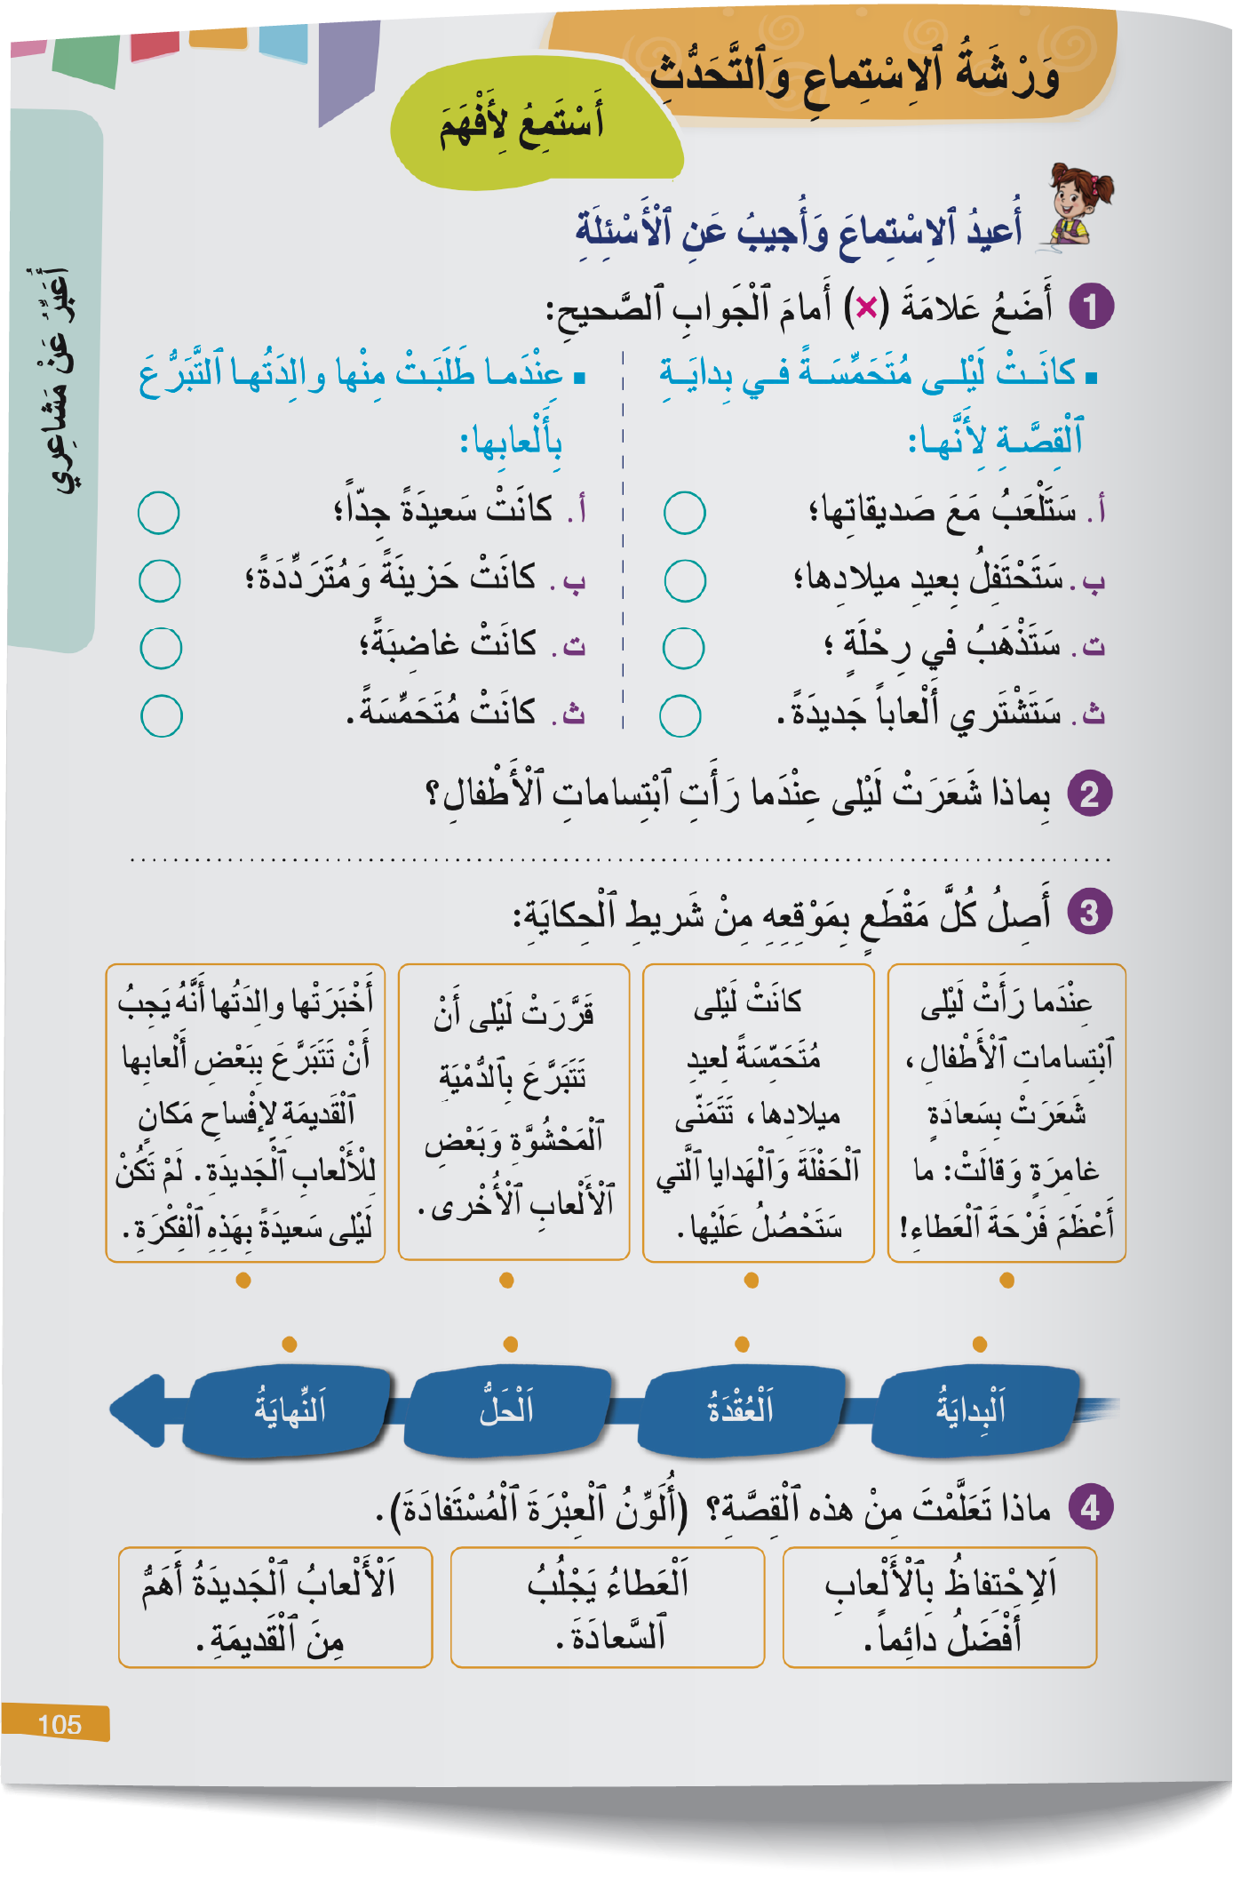
خذوا كراساتكم ص 105.
اختــتام الحــصة
خط ونقل
قــــــــــــــــراءة
استـماع وتحدث
افتتاح الحصة

Slide 40
ستجيبون عن أسئلة حول الحكاية.
اختــتام الحــصة
خط ونقل
قــــــــــــــــراءة
استـماع وتحدث
افتتاح الحصة

Slide 41

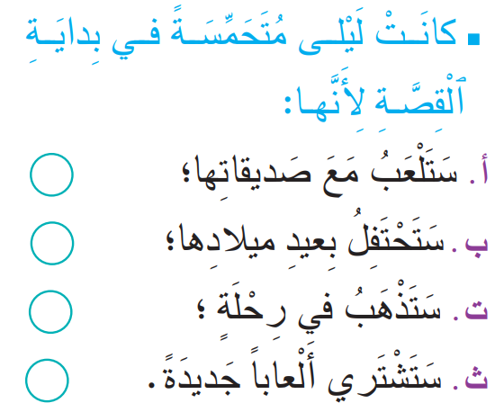
ضعوا علامة أمام الجواب الصحيح. صححوا
اختــتام الحــصة
خط ونقل
قــــــــــــــــراءة
استـماع وتحدث
افتتاح الحصة

Slide 42
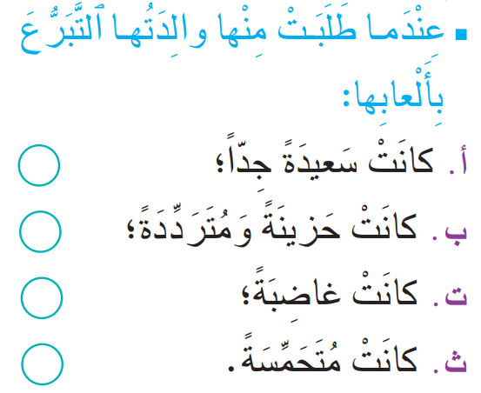
ضعوا علامة أمام الجواب الصحيح. صححوا
اختــتام الحــصة
خط ونقل
قــــــــــــــــراءة
استـماع وتحدث
افتتاح الحصة

Slide 43

أحسنتم يا أبطال ــــ قبل أن نمر إلى النشاط الموالي استراحة النشيد ــــ استمعوا .
اختــتام الحــصة
خط ونقل
قــــــــــــــــراءة
استـماع وتحدث
افتتاح الحصة

Slide 44

قراءة
قراءة
تنمية الطلاقة ـــــ إستراتيجية المفردات.

Slide 45
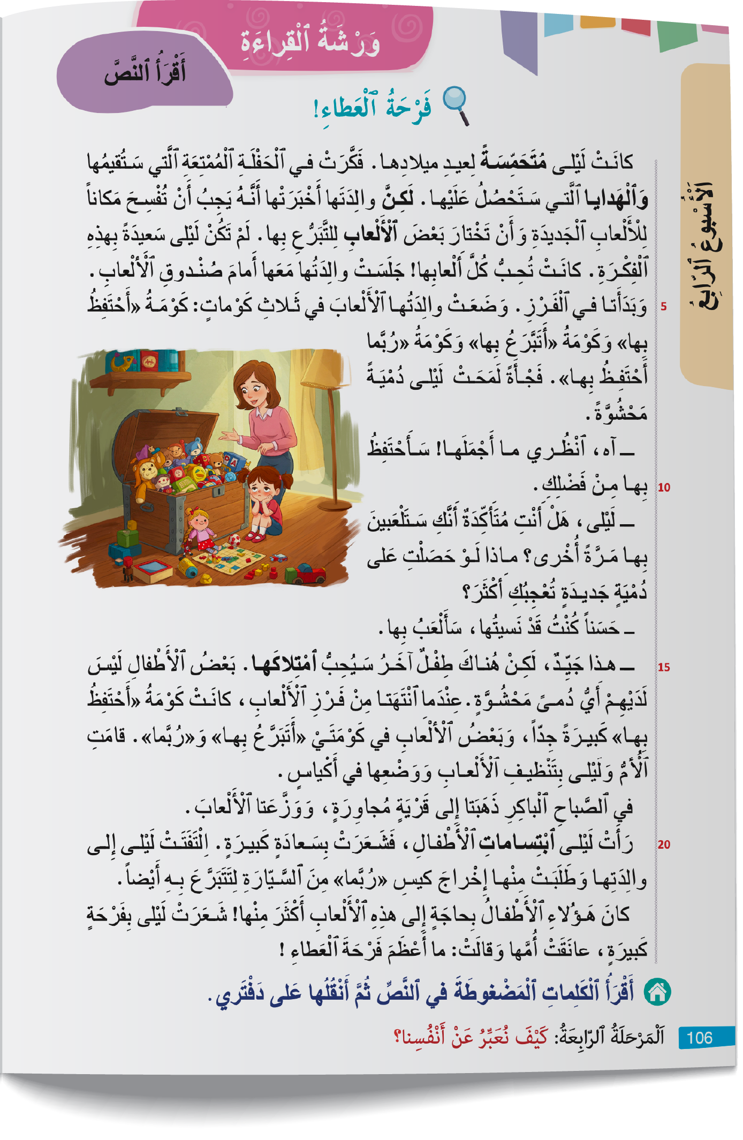
سنقرأ اليوم نص «فرحة العطاء» خذوا الكراسات ص 106.
اختــتام الحــصة
خط ونقل
قــــــــــــــــراءة
استـماع وتحدث
افتتاح الحصة

Slide 46
تابعوا معي. سأقرأ الفقرة الأولى على الكراسة وأنتم تتابعون على كراساتكم.
اختــتام الحــصة
خط ونقل
قــــــــــــــــراءة
استـماع وتحدث
افتتاح الحصة

Slide 47
سأعين من بينكم 3 تلاميذ لقراءة الفقرة – تابعوا مع أصدقائكم.
اختــتام الحــصة
خط ونقل
قــــــــــــــــراءة
استـماع وتحدث
افتتاح الحصة

Slide 48
اختــتام الحــصة
خط ونقل
قــــــــــــــــراءة
استـماع وتحدث
افتتاح الحصة
سأقرأ الآن؛ الفقرة الثانية ــــ تابعوا معي على كراساتكم.

Slide 49
اختــتام الحــصة
خط ونقل
قــــــــــــــــراءة
استـماع وتحدث
افتتاح الحصة
من يقرأ مثل قراءتي؟

Slide 50
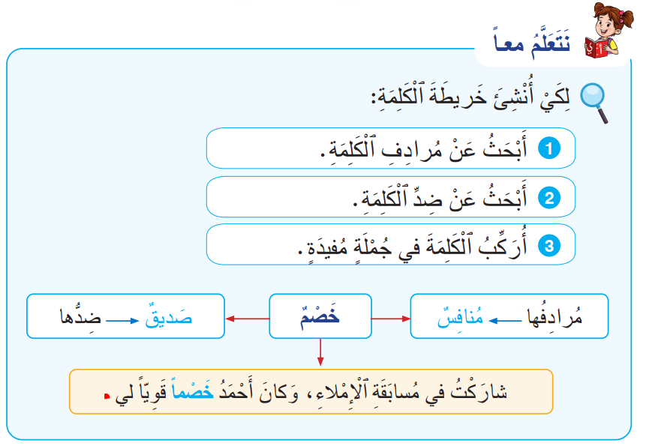
نتذكر معا خطوات إستراتيجية خريطة الكلمة. من يقرأ؟
اختــتام الحــصة
خط ونقل
قــــــــــــــــراءة
استـماع وتحدث
افتتاح الحصة

Slide 51

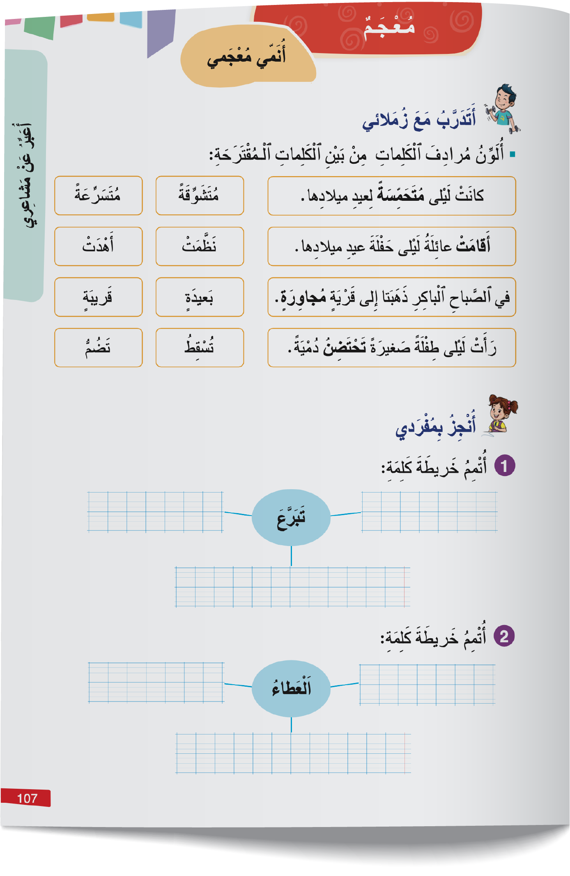
خذوا الكراسة ص 107.
اختــتام الحــصة
خط ونقل
قــــــــــــــــراءة
استـماع وتحدث
افتتاح الحصة

Slide 52

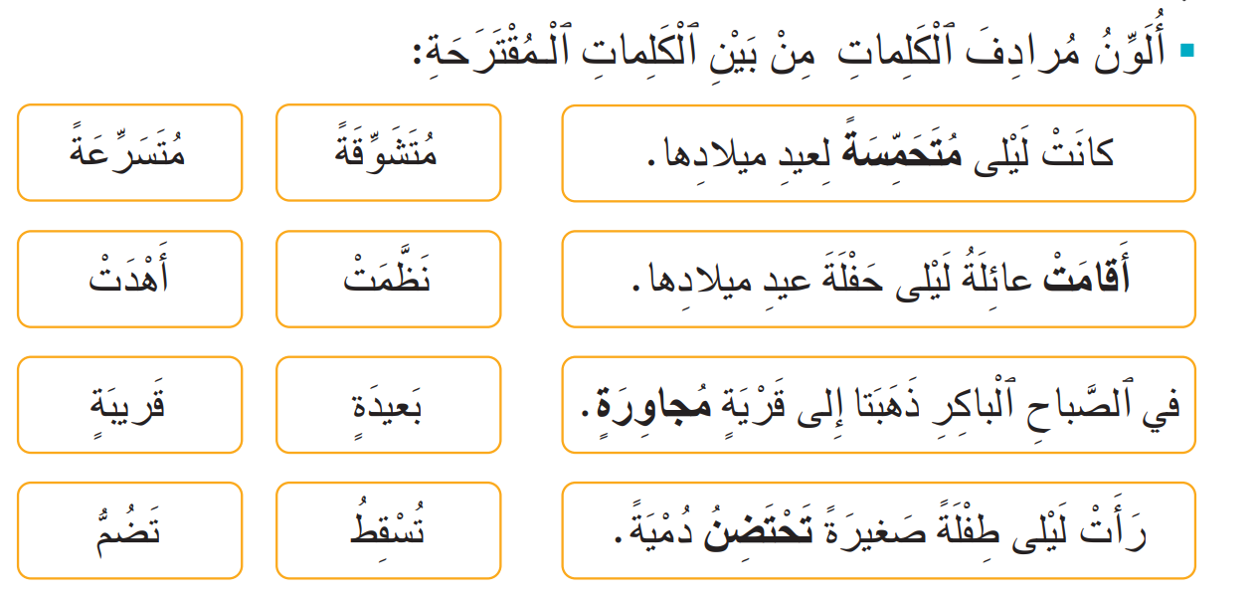
ستلونون مرادف الكلمات المناسب. ما مرادف متحمسة في الجملة الأولى؟
اختــتام الحــصة
خط ونقل
قــــــــــــــــراءة
استـماع وتحدث
افتتاح الحصة

Slide 53
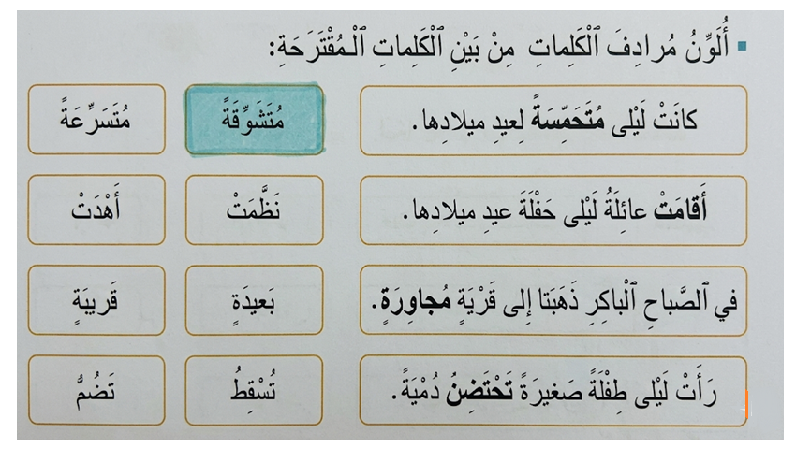
مرادف متحمسة هو متشوقة. صححوا
اختــتام الحــصة
خط ونقل
قــــــــــــــــراءة
استـماع وتحدث
افتتاح الحصة

Slide 54
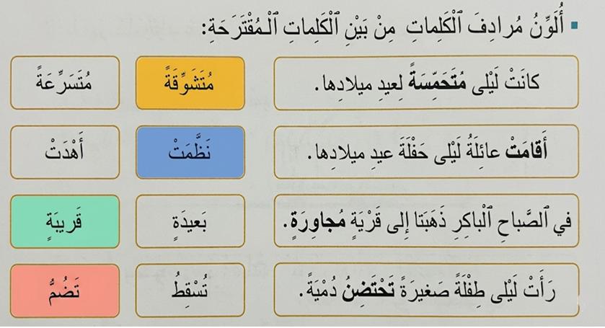
صححوا.
اختــتام الحــصة
خط ونقل
قــــــــــــــــراءة
استـماع وتحدث
افتتاح الحصة

Slide 55
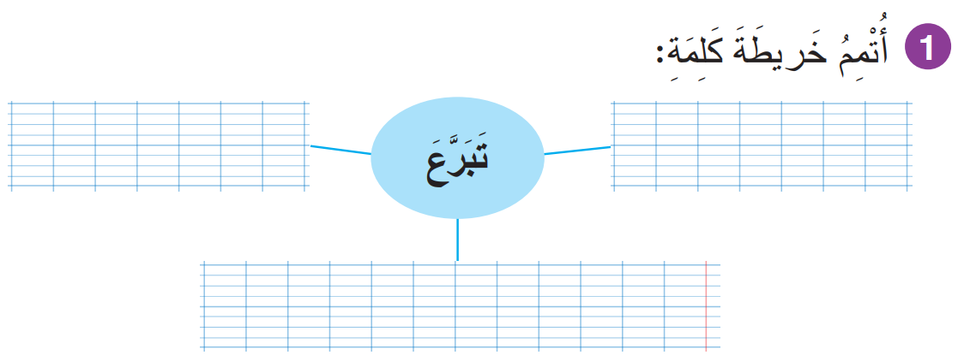
ما مرادف كلمة "تَبَرَّعَ" ؟ما ضدها؟ من يركبها في جملة؟
اختــتام الحــصة
خط ونقل
قــــــــــــــــراءة
استـماع وتحدث
افتتاح الحصة

Slide 56
صححوا
اختــتام الحــصة
خط ونقل
قــــــــــــــــراءة
استـماع وتحدث
افتتاح الحصة
أَخَذَ - اِحْتَفَظَ
أَعْطى- قَدَّمَ
تَبَرَّعَ أَحْمَدُ بِكُتُبٍ لِمَكْتَبَةِ ٱلْحَيِّ.

Slide 57
خط ونقل
خط ونقل
كتابة جمل ونقل جمل بخط مقروء وجميل

Slide 58
الآن ستتدربون على النقل بخط جميل ـــ من يقرأ هذه الجملة؟
اختــتام الحــصة
خط ونقل
قــــــــــــــــراءة
استـماع وتحدث
افتتاح الحصة
في ٱلصَّباحِ ٱلْباكِرِ ذَهَبَتْ لَيْلى وَوالِدَتُها إِلى قَرْيَةٍ مُجاوِرَةٍ، وَوَزَّعَتا ٱلْأَلْعابَ عَلى ٱلْأَطْفالِ.

Slide 59
لاحظوا كيف أنقل هذه الجملة على السبورة الجانبية : أقرأ الكلمة ثم أكتبها دفعة واحدة.
اختــتام الحــصة
خط ونقل
قــــــــــــــــراءة
استـماع وتحدث
افتتاح الحصة
في ٱلصَّباحِ ٱلْباكِرِ ذَهَبَتْ لَيْلى وَوالِدَتُها إِلى قَرْيَةٍ مُجاوِرَةٍ، وَوَزَّعَتا ٱلْأَلْعابَ عَلى ٱلْأَطْفالِ.

Slide 60


خذوا دفاتر القسم وانقلوا الجملة بخط جميل.
اختــتام الحــصة
خط ونقل
قــــــــــــــــراءة
استـماع وتحدث
افتتاح الحصة

Slide 61
اختتام الحصة
اختتام الحصة
ماذا تعلمتم اليوم؟
واجباتكم المنزلية.

Slide 62
استخرجنا عناصر الحكاية.
اختــتام الحــصة
خط ونقل
قــــــــــــــــراءة
استـماع وتحدث
افتتاح الحصة
اَلْأَحْداثُ
اَلزَّمانُ
اَلْمَكانُ
اَلشَّخْصِياتُ

Slide 63

في المنزل، أنجزوا التمرين2 ص 107. ارسموا علامة أمام المطلوب
اختــتام الحــصة
خط ونقل
قــــــــــــــــراءة
استـماع وتحدث
افتتاح الحصة

Slide 64


Slide 65

بناء على إنجازات المتعلمين خلال الممارسة المستقلة
ما تقديرك لنسبة التحكم في هدف الدرس؟
تسجل النسبة على صفحة اليوم من مذكرة الأستاذ.

